Slide 1
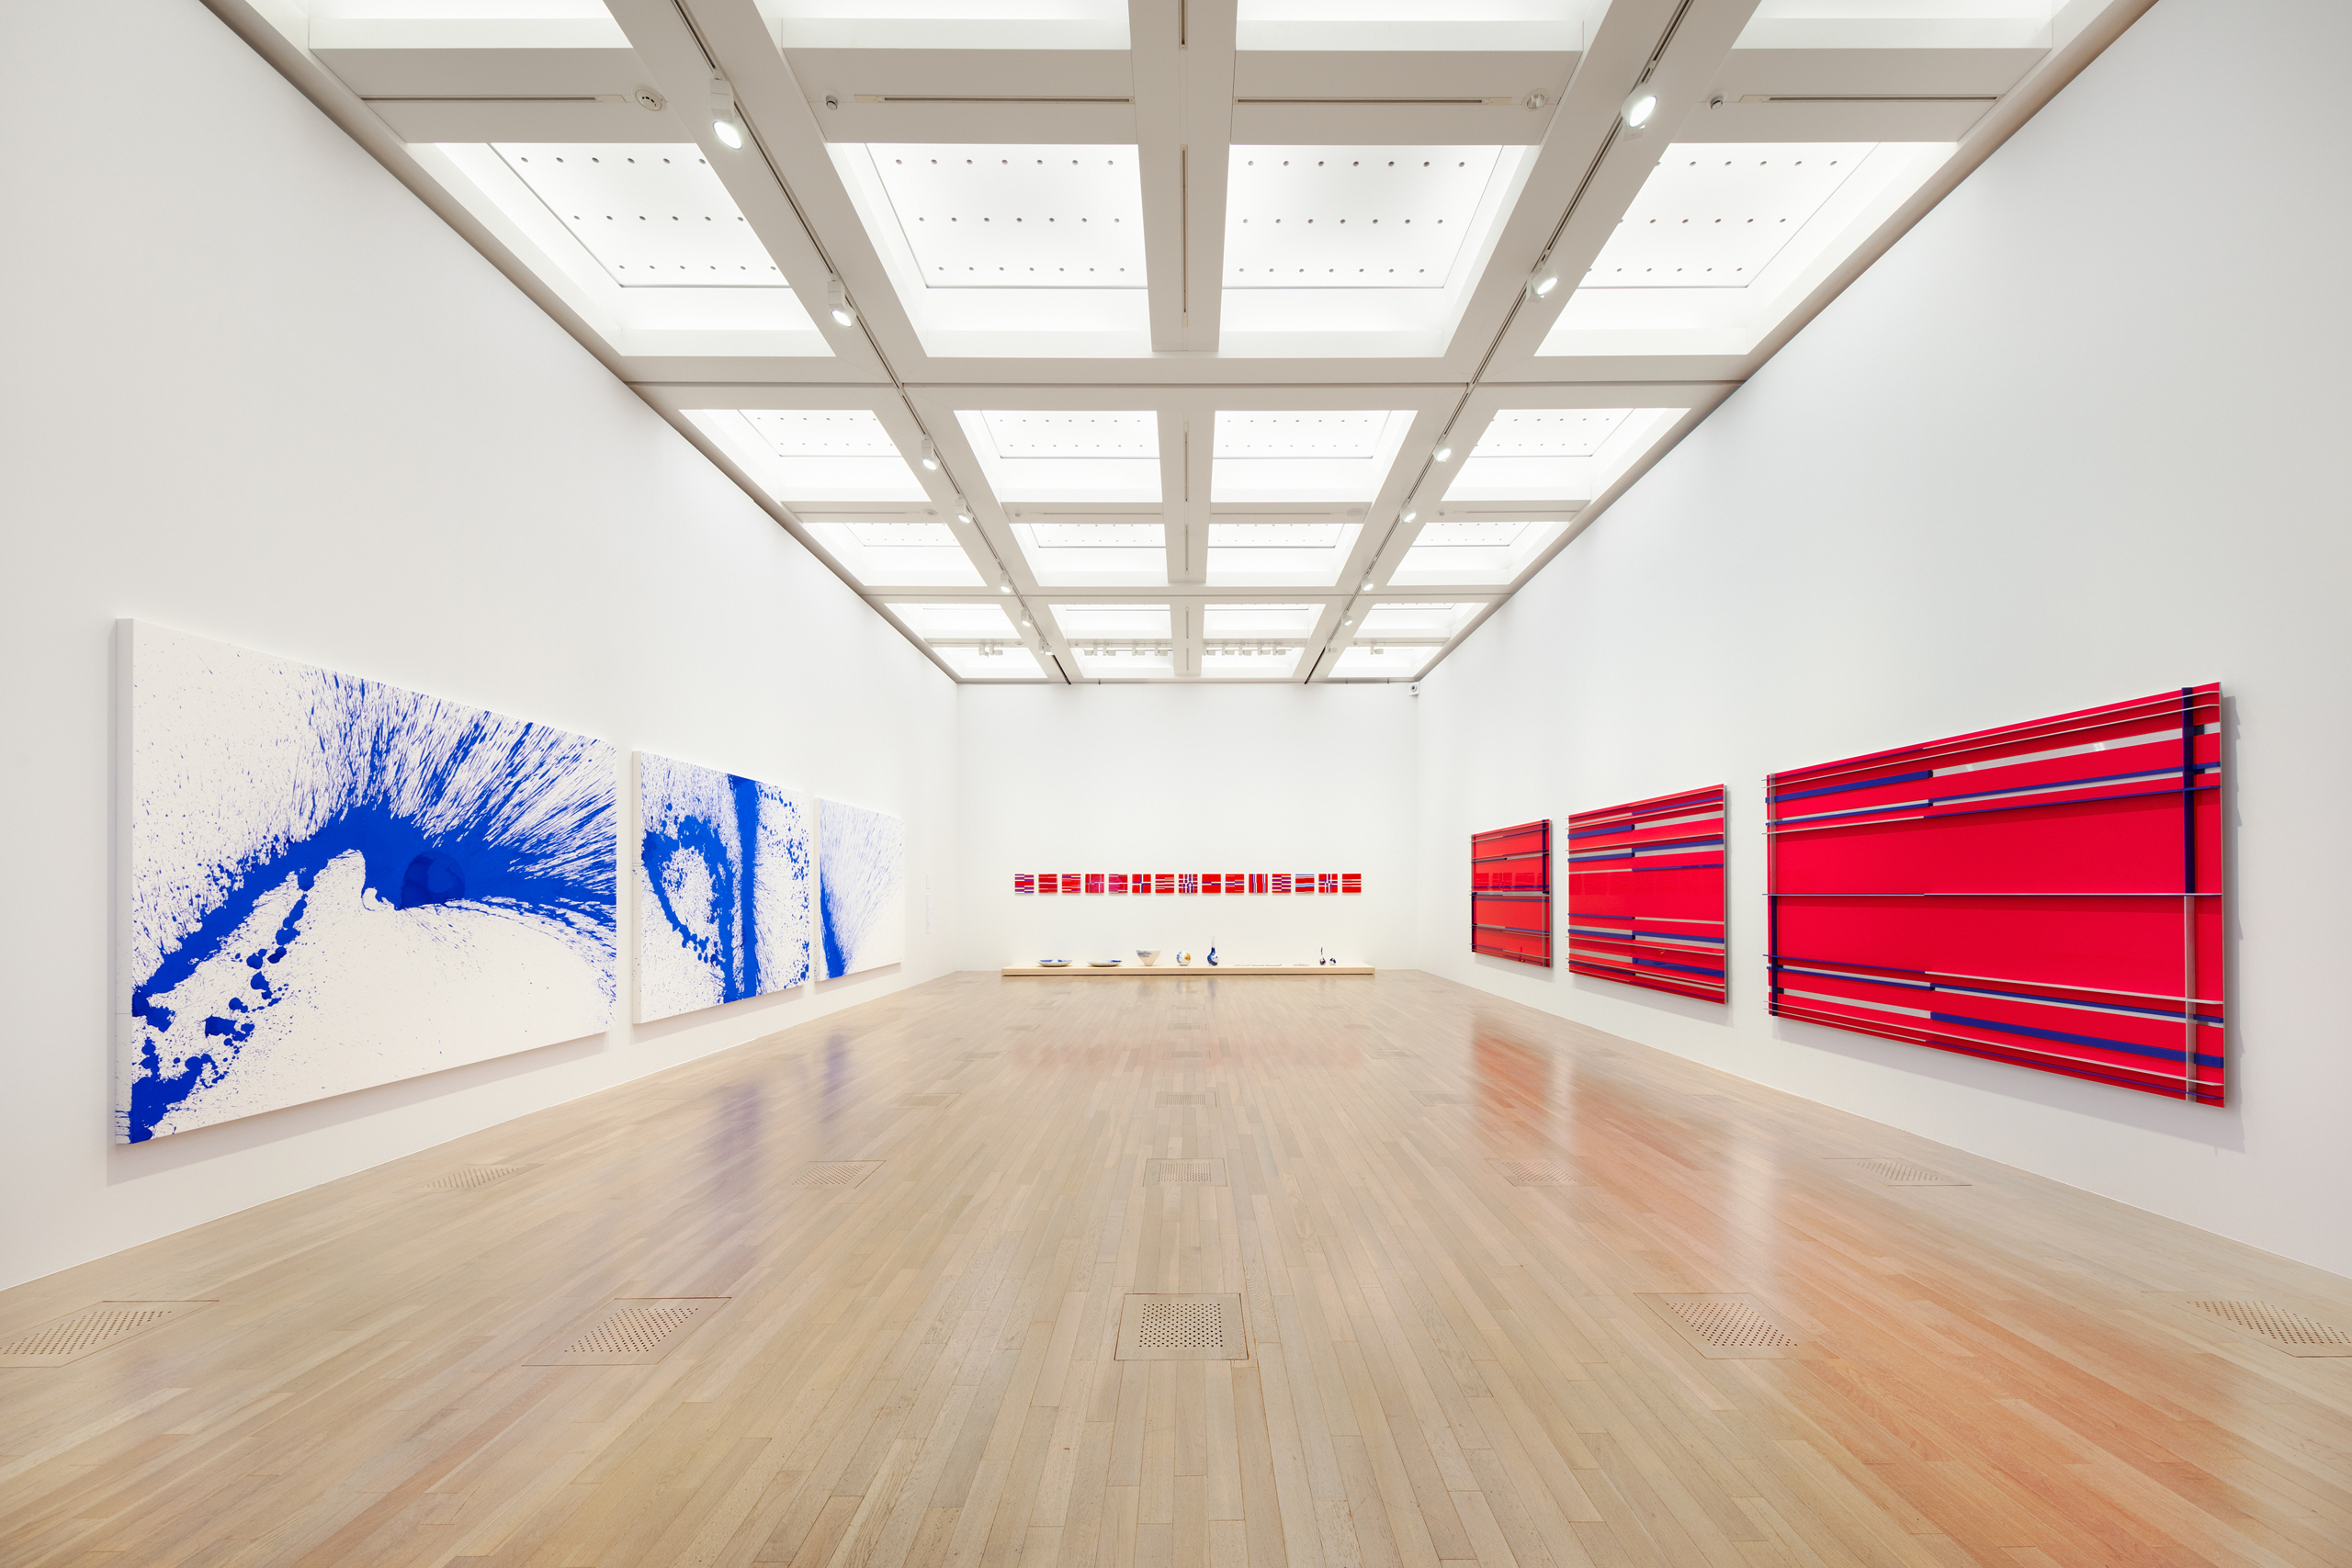

Slide 2
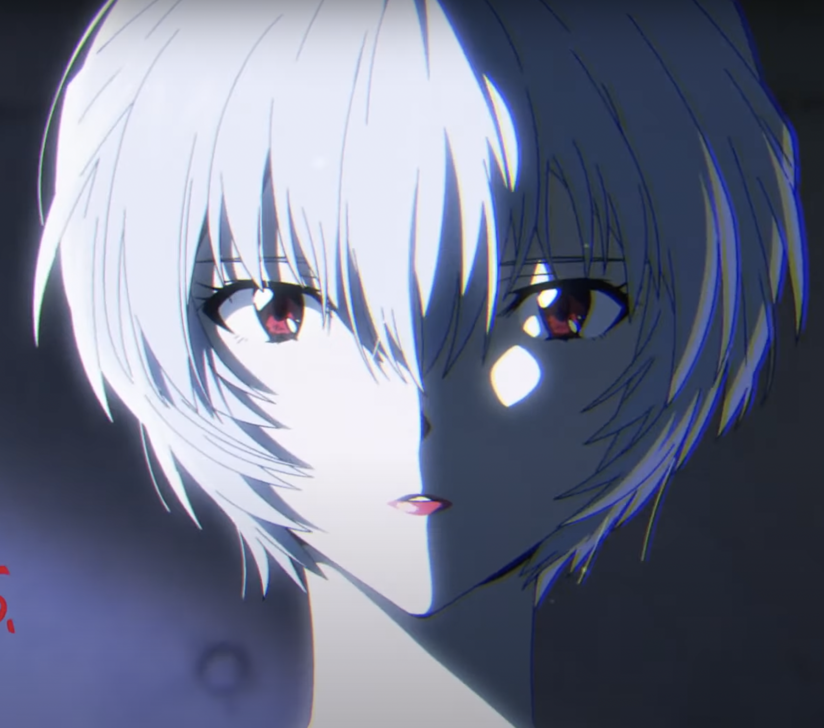
あ

Slide 3
い

Slide 4
う

Slide 5
え

Slide 6
お

Slide 7
ん？

Slide 8
我々は、静かなる衝撃を創造する。

